Slide 1


C++的流输入和输出
答辩人:冯浩轩

Slide 2
endl | 插入一个换行符
ends | 插入一个空字符
fixed | 让流以定点表示法显示数据
scientific | 让流以科学表示法显示数据
dec | 让流以十进制方式解释输入或显示输出
hex | 让流以十六进制方式解释输入或显示输出
oct | 让流以八进制方式解释输入或显示输出
setprecision | 设置小数精度
setw | 设置字段宽度
setfill | 设置填充字符
setbase | 设置基数，与使用 dec、 hex 或 oct 等效
setiosflag | 通过类型为 std::ios_base::fmtflags 的掩码输入参数设置标志
resetiosflag | 将 std::ios_base::fmtflags 参数指定的标志重置为默认值

Slide 3
setiosflags是 C++ 标准库 <iomanip>中的一个函数，用于设置输出流的格式标志。Setiosflags 函数接受一个 std::ios_base::fmtflags类型的参数，这个参数是你想要设置的标志的位掩码。`std::ios_base::fmtflags 是一个位字段类型，用于表示各种格式标志。
以下是一些常用的格式标志：
std::ios_base::dec：设置输出格式为十进制。
std::ios_base::oct：设置输出格式为八进制。
std::ios_base::hex：设置输出格式为十六进制。
std::ios_base::showbase：设置输出格式为显示基数。例如，十六进制数会以 0x开头。 std::ios_base::uppercase：设置输出格式为大写。例如，十六进制数会使用大写字母。你可以使用位或运算符 | 来组合多个标志。
例如，setiosflags(std::ios_base::hex | std::ios_base::showbase)会设置输出格式为十六进制，并显示基数。
setiosflags函数返回一个 std::ios_base&类型的值，这个值可以用于链式调用。
std::cout << setiosflags(std::ios_base::hex) << 255;会以十六进制的形式输出 255。

Slide 4
第一部分
CIN & COUT 流

Slide 5
cout << “Enter a line: ” << endl; char charBuf[10] = {0}; 缓冲区 cin.get(charBuf, 9); // stop inserting at the 9th character
尽可能不要使用 char 数组；只要可能，就应使用 std::string 而不是 char*。
要读取整行输入（包括空白），需要使用 getline( )：
string name;
Std：：getline(cin, name);
>> 是会过滤掉不可见字符（如 空格 回车，TAB 等） ，不想略过空白字符，那就使用 noskipws 流控制：cin>>noskipws>>str; 此时输入：空格 test，会输出空格

Slide 6
int cin.get();
istream& cin.get(char& var);
istream& get ( char* s, streamsize n );
istream& get ( char* s, streamsize n, char delim );
cin.get(array,20);读取一行时，遇到换行符时结束读取，但是不对换行符进行处理，换行符仍然残留在输入缓冲区。
getline读取一行字符时，默认遇到’\n’时终止，并且将’\n’直接从输入缓冲区中删除掉，不会影响下面的输入处理。
cin.get(str,size);读取一行时，只能将字符串读入C风格的字符串中，即char*，但是C++的getline函数可以将字符串读入C++风格的字符串中，即string类型。

Slide 7
istream& getline(char* s, streamsize count); //默认以换行符结束
istream& getline(char* s, streamsize count, char delim);
#include <iostream>
using namespace std;
int main()
{
char array[20]={0};
// cin.getline(array,20); //或者指定结束符，使用下面一行
cin.getline(array, 20, '\n’ );
cout<<array<<endl;
return 0;
}

Slide 8
#include <iostream>
int main() {
int x;
std::cin >> x;
if (std::cin.good()) {
std::cout << "Read successfully: " << x << std::endl;
} else if (std::cin.eof()) {
std::cout << "End of file encountered" << std::endl;
} else if (std::cin.fail()) {
std::cout << "Non-numeric character entered" << std::endl;
std::cin.clear(); // Clear the error state
} else if (std::cin.bad()) {
std::cout << "Serious error occurred" << std::endl;
}
return 0;
}
std::cin 是 std::istream 对象，用于从标准输入读取数据。std::istream 对象有一些成员函数可以用来检查其状态：
eof()：如果在读取操作中遇到文件结束符（EOF），则返回 true。
fail()：如果在读取或格式化操作中发生错误（例如，试图读取一个非数字字符到 int 类型的变量），则返回 true。
bad()：如果在读取操作中发生严重错误（例如，读取硬件错误），则返回 true。
good()：如果流处于有效状态，即没有发生任何错误，则返回 true。

Slide 9
第二部分
Fstream 文件流

Slide 10
要使用 fstream、 ofstream 或 ifstream 类，需要使用方法 open( )打开文件：
fstream myFile; myFile.open("HelloFile.txt",ios_base::in | ios_base::out | ios_base::trunc);
if (myFile.is_open()) // check if open() succeeded {
myFile.close();
}

Slide 11
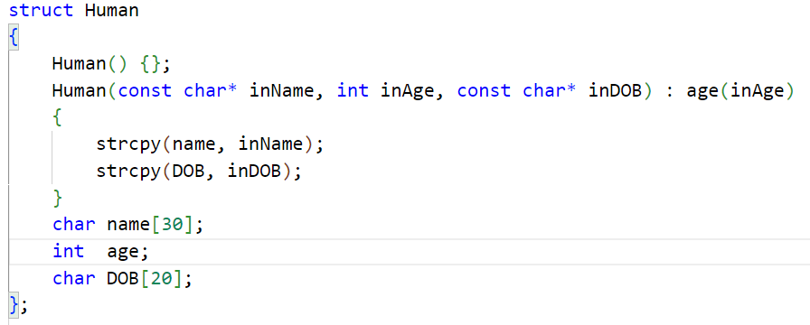
Human Input("Siddhartha Rao", 101, "May 1916");
ofstream fsOut ("MyBinary.bin", ios_base::out | ios_base::binary);
if (fsOut.is_open())
{
cout << "Writing one object of Human to a binary file" << endl;
fsOut.write(reinterpret_cast<const char*>(&Input), sizeof(Input)); //write函数需要char*
fsOut.close();
}
ifstream fsIn ("MyBinary.bin", ios_base::in | ios_base::binary);
if(fsIn.is_open())
{
Human somePerson;
fsIn.read((char*)&somePerson, sizeof(somePerson));
cout << "Reading information from binary file: " << endl;
cout << "Name = " << somePerson.name << endl;
cout << "Age = " << somePerson.age << endl;
cout << "Date of Birth = " << somePerson.DOB << endl;
}

Slide 12
在 C++ 中使用标准库中的 remove函数来删除文件。
这个函数在 <cstdio>头文件中定义。
#include <cstdio>
int main(){
if (remove("data.txt") == 0)
{std::cout << "File deleted successfully.\n"; }
else
{std::cout << "Failed to delete the file.\n"; }
return 0;
}
在这个示例中，尝试删除名为 "data.txt" 的文件。remove 函数会尝试删除指定的文件
如果成功，它会返回 0；否则，它会返回一个非零值。

Slide 13
#include <fstream>
#include <iostream>
int main()
{
// 使用 fstream 写入文本文件
std::fstream file("data.txt", std::ios::out);
if (file.is_open())
{
file << "Hello, World!";
file.close();
}
else
{
std::cout << "Unable to open file for writing.\n";
}
// 使用 fstream 读取文本文件
file.open("data.txt", std::ios::in);
if (file.is_open())
{
std::string line;
while (std::getline(file, line))
{
std::cout << line << '\n';
}
file.close();
}
else
{
std::cout << "Unable to open file for reading.\n";
}
return 0;
}

Slide 14
#include <sstream>
#include <iostream>
int main() {
std::stringstream ss;
ss << "Age: " << 20;
std::cout << ss.str() << std::endl; // 输出 "Age: 20"
return 0;
}
int main() {
std::stringstream ss("Hello, World!");
std::string word;
while (ss >> word) {
std::cout << word << std::endl; // 分别输出 "Hello," 和 "World!"
}
return 0;
}

Slide 15
int main() {
// 数字转字符串
int num = 123;
std::stringstream ss;
ss << num;
std::string str = ss.str();
std::cout << str << std::endl; // 输出 "123"
// 字符串转数字
ss.str("456");
ss.clear();
ss >> num;
std::cout << num << std::endl; // 输出 456
return 0;
}
// 清空 sstream
Sstream. Str(“ “ );
sstream << "third string";
cout << "After clear, strResult is: " << sstream.str() << endl;

Slide 16
#include <sstream>
#include <iostream>
using namespace std;
int main()
{
stringstream sstream;
int first, second;
// 插入字符串
sstream << "456";
// 转换为int类型
sstream >> first;
cout << first << endl;
// 在进行多次类型转换前，必须先运行clear()
sstream.clear();
// 插入bool值
sstream << true;
// 转换为int类型
sstream >> second;
cout << second << endl;
return 0;
}
在 C++ 中，clear是 std::stringstream`类的一个成员函数，用于重置流的状态标志。
代码片段中：sstream.clear();这行代码清除了 sstream的错误状态标志。
这意味着，如果之前的操作导致了错误状态（例如，试图从空的流中读取数据），这行代码将会清除这些错误状态，使得流回到良好状态。
在进行流操作（如读取或写入）之前，通常需要确保流是处于良好状态的。如果流处于错误状态，后续的读写操作可能会失败。因此，调用 clear函数是一个好的实践，可以确保流处于可以进行后续操作的状态。

Slide 17
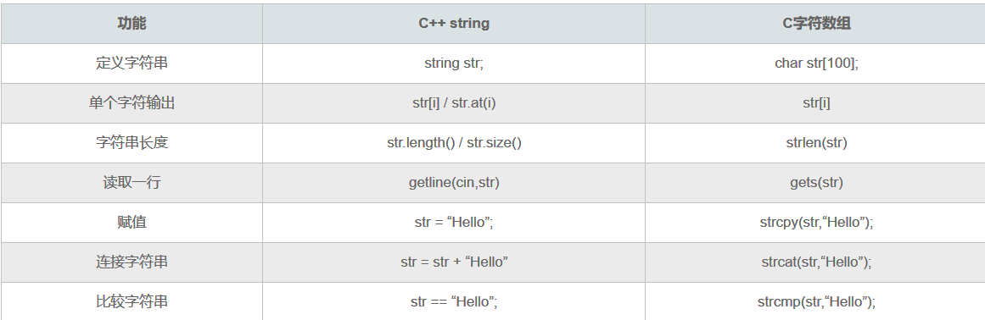
string类型的字符串是不以‘\0’结尾的，因此若str有三个字符，传统C语言的字符串的str[3]是字符‘\0’，但是string类型的只能到str[2]，str[3]是没有定义的，而str. at(3)会提示越界奔溃。

Slide 18
c_str() | 返回一个以‘/0’结尾的字符数组
data() | 以字符数组的形式返回字符串内容，但并不添加’/0’
copy() | 字符串的内容复制或写入既有的c_string或字符数组内
string str = "Hello World!";
const char* p1 = str.c_str();
const char* p2 = str.data();
const char* p3=new char[10];
str.copy(p3,5,0);
//函数原型：copy(char *s, int n, int pos = 0)
//把当前串中以pos开始的n个字符拷贝到以s为起始位置的字符数组中，返回实际拷贝的数目

Slide 19
string还可以方便的改变字符串的容量大小，通过调用成员函数resize()可以重设string的容量。string str="Hello";
str.resize(3);
string可以很方便的查找字符串中的字符或者子串，其是通过成员函数find()和substr()实现的，find()函数是从str第3个位置查起，找到子串后，返回子串的位置；而substr函数从pos位置(子串开始的位置)开始，截取5个字符，赋值给str2，也就是说，str2的内容将是ssdfs。
string str = "aaaaddddssdfsasdf";
size_t pos = str.find("ssdf", 3); //注意pos的数据类型string::size_type//如果没找到，返回一个特殊的标志npos
if(pos != string::npos)则表示找到。
string str2 = str.substr(pos, 5);

Slide 20
// 忽略一个字符
std::cin.ignore();
// 忽略 5 个字符
std::cin.ignore(5);
// 忽略直到遇到换行符std::cin.ignore(std::numeric_limits<std::streamsize>::max(), '\n');
std::numeric_limits<std::streamsize>::max() 来指定一个非常大的数，这样 ignore 函数将忽略所有字符，直到遇到换行符。这对于清除输入流中剩余的字符（例如，用户输入了多余的字符）是非常有用的。

Slide 21
cin和cout解锁
代码（写在main函数开头）：
ios::sync_with_stdio(false);
cin.tie(0),cout.tie(0);
注意：cin cout解锁使用时，不能与 scanf,getchar, printf,cin.getline()混用，一定要注意，会出错。

Slide 22
这两行代码通常在 C++ 程序中使用，以提高 I/O 效率。
ios::sync_with_stdio(false);：这行代码用于取消 C++ 标准流（如 cin 和 cout）与 C 标准流（如 scanf 和 printf）之间的同步。默认情况下，这两种类型的流是同步的，以确保它们可以混合使用并且结果是正确的。但是，这种同步会导致一些额外的性能开销。如果你的程序只使用 C++ 标准流，或者只使用 C 标准流，你可以取消这种同步，以提高 I/O 效率。
cin.tie(0),cout.tie(0);：这两行代码用于取消 cin 和 cout 之间的绑定。默认情况下，cin 和 cout 是绑定的，这意味着每次从 cin 读取数据之前，都会先刷新 cout 的缓冲区。这是为了确保在交互式程序中，任何提示信息都会在读取输入之前显示出来。但是，这种绑定也会导致一些额外的性能开销。如果你的程序不需要这种交互式的行为，你可以取消这种绑定，以提高 I/O 效率。
注意，取消流的同步和绑定可能会改变程序的行为，特别是在多线程环境中，或者当程序混合使用 C++ 标准流和 C 标准流时。因此，只有当你确定取消同步和绑定不会导致问题，并且确实需要提高 I/O 效率时，才应该使用这两行代码。

Slide 23
s.replace(pos,n,str)把当前字符串从索引pos开始的n个字符替换为str
s.replace(pos,n,n1,c)把当前字符串从索引pos开始的n个字符替换为n1个字符cs.replace(it1,it2,str)把当前字符串[it1,it2)区间替换为str it1 ,it2为迭代器
通过stl的transform算法配合tolower 和toupper 实现。有4个参数，前2个指定要转换的容器的起止范围，第3个参数是结果存放容器的起始位置，第4个参数是一元运算
string s;
transform(s.begin(),s.end(),s.begin(),::tolower); //转换小写transform(s.begin(),s.end(),s.begin(),::toupper); //转换大写

Slide 24
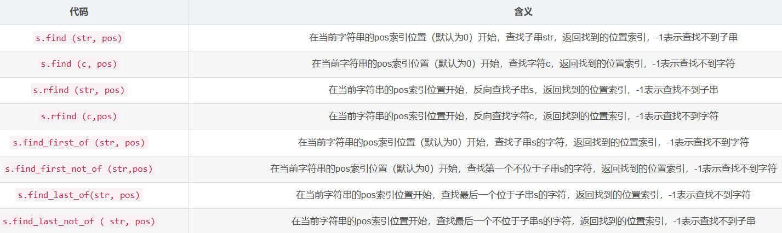

Slide 25
ptrdiff_t 是一种有符号整数类型，它的大小足以存储两个指针之间的差值。这种类型在 <cstddef> 头文件中定义。
在 C++ 中，ptrdiff_t 主要用于表示两个指针之间的差值，这在进行指针运算时非常有用。例如，当你有两个指向数组元素的指针，并且你想知道这两个元素在数组中的距离时，你可以使用 ptrdiff_t。
#include <iostream>
#include <cstddef>
int main() {
int arr[] = {1, 2, 3, 4, 5};
int* p1 = &arr[0];
int* p2 = &arr[3]; ptrdiff_t diff = p2 - p1;
std::cout << diff << std::endl; // 输出 3 return 0;
}

Slide 26
uintptr_t 是一种整数类型，其宽度足以存储一个指针的值。这种类型在 <cstddef> 或 <cstdint> 头文件中定义。
在 C++ 中，uintptr_t 主要用于在需要将指针转换为整数进行某些操作（例如，某些哈希函数或位操作）时，保证转换的安全性和可移植性。
#include <iostream>
#include <cstddef> int main() {
int num = 10;
int* ptr = &num; uintptr_t intPtr = reinterpret_cast<uintptr_t>(ptr);
std::cout << "The integer representation of the pointer: " << intPtr << std::endl;
int* originalPtr = reinterpret_cast<int*>(intPtr);
std::cout << "The original value: " << *originalPtr << std::endl;
return 0;
}

Slide 27
#include <unistd.h>
#include <iostream>
int main() {
char buffer[128];
ssize_t bytesRead = read(STDIN_FILENO, buffer, sizeof(buffer) - 1);
if (bytesRead >= 0) {
buffer[bytesRead] = '\0'; // Null-terminate the string
std::cout << "Read " << bytesRead << " bytes: " << buffer << std::endl;
} else {
std::cerr << "Read error" << std::endl;
}
return 0;
}

Slide 28
#include <iostream>
int main() {
char buffer[128];
std::cin.read(buffer, sizeof(buffer) - 1);
std::streamsize bytesRead = std::cin.gcount();
buffer[bytesRead] = '\0'; // Null-terminate the string
std::cout << "Read " << bytesRead << " bytes: " << buffer << std::endl;
return 0;
}

Slide 29
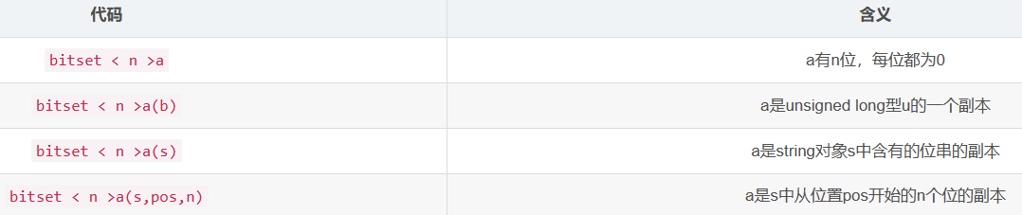

Slide 30
#include<bits/stdc++.h>
using namespace std;
int main() {
bitset<4> bitset1; //无参构造，长度为４，默认每一位为０
bitset<9> bitset2(12); //长度为9，二进制保存，前面用０补充
string s = "100101";
bitset<10> bitset3(s); //长度为10，前面用０补充
char s2[] = "10101";
bitset<13> bitset4(s2); //长度为13，前面用０补充
cout << bitset1 << endl; //0000
cout << bitset2 << endl; //000001100
cout << bitset3 << endl; //0000100101
cout << bitset4 << endl; //0000000010101
return 0;
}

Slide 31
bitset<4> foo (string("1001"));
bitset<4> bar (string("0011")); cout << (foo^=bar) << endl;// 1010 (foo对bar按位异或后赋值给foo) cout << (foo&=bar) << endl;// 0001 (按位与后赋值给foo) cout << (foo|=bar) << endl;// 1011 (按位或后赋值给foo) cout << (foo<<=2) << endl;// 0100 (左移2位，低位补0，有自身赋值) cout << (foo>>=1) << endl;// 0100 (右移1位，高位补0，有自身赋值) cout << (~bar) << endl;// 1100 (按位取反) cout << (bar<<1) << endl;// 0110 (左移，不赋值) cout << (bar>>1) << endl;// 0001 (右移，不赋值) cout << (foo==bar) << endl;// false (1001==0011为false) cout << (foo!=bar) << endl;// true (1001!=0011为true) cout << (foo&bar) << endl;// 0001 (按位与，不赋值) cout << (foo|bar) << endl;// 1011 (按位或，不赋值) cout << (foo^bar) << endl;// 1010 (按位异或，不赋值)

Slide 32
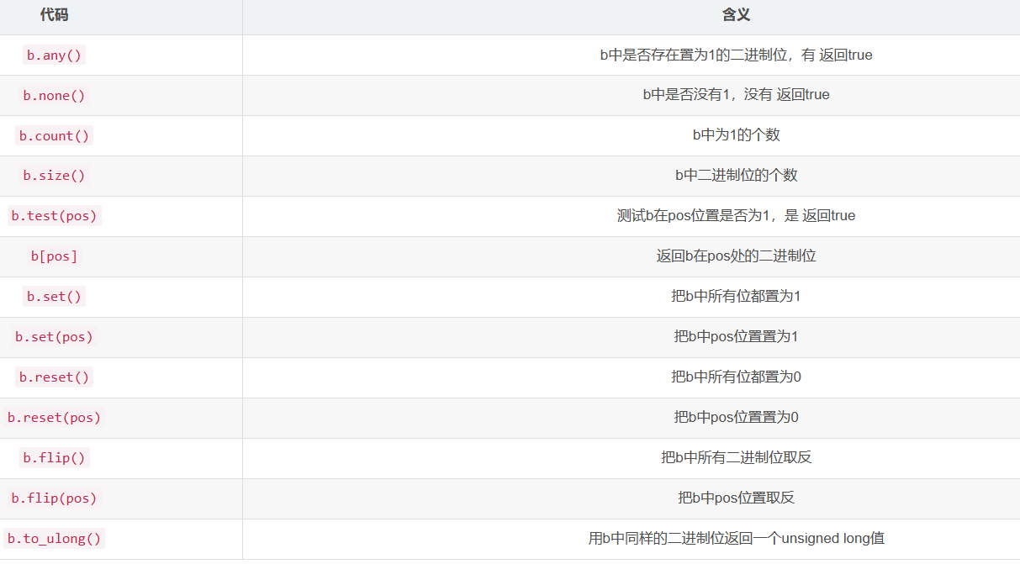

Slide 34
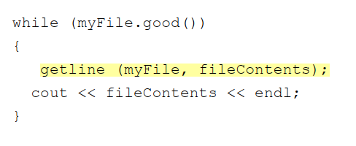
• ios_base::app： 附加到现有文件末尾，而不是覆盖它。 • ios_base::ate： 切换到文件末尾，但可在文件的任何地方写入数据。 • ios_base::trunc： 导致现有文件被覆盖，这是默认设置。 • ios_base::binary：创建二进制文件（默认为文本文件）。 • ios_base::in： 以只读方式打开文件。 • ios_base::out： 以只写方式打开文件。
读取用getline

Slide 35
class Widget { ... };
class SpecialWidget: public Widget { ... };
void update(SpecialWidget *psw);
SpecialWidget sw; // sw 是一个非 const 对象。
const SpecialWidget& csw = sw; // csw 是 sw 的一个引用 是const对象
update(&csw); // 错误!不能传递一个 const SpecialWidget* 变量
// 给一个处理 SpecialWidget*类型变量的函数
update(const_cast<SpecialWidget*>(&csw)); // 正确，csw 的 const 被显示地转换掉
csw 和 sw 两个变量值在 update函数中能被更新
update((SpecialWidget*)&csw); // 同上，但用了一个更难识别的 C 风格的类型转换
Widget *pw = new SpecialWidget;
update(pw); // 错误！pw 的类型是 Widget*，但是update 函数处理的是 SpecialWidget*类型
update(const_cast<SpecialWidget*>(pw));// 错误！const_cast 仅能被用在影响
// constness or volatileness 的地方上。,
// 不能用在向继承子类进行类型转换。

Slide 36
update(dynamic_cast<SpecialWidget*>(pw));
// 正确，传递给 update 函数一个指针
// 是指向变量类型为 SpecialWidget 的 pw 的指针
// 如果 pw 确实指向一个对象,否则传递过去的将使空指针。
void updateViaRef(SpecialWidget& rsw);
updateViaRef(dynamic_cast<SpecialWidget&>(*pw));
//正确。 传递给 updateViaRef 函数SpecialWidget pw 指针，如 果 pw确实指向了某个对象否则将抛出异常

Slide 37
int firstNumber, secondNumber;
double result = dynamic_cast<double>(firstNumber)/secondNumber;
// 错误！没有继承关系
const SpecialWidget sw;
update(dynamic_cast<SpecialWidget*>(&sw)); // 错误! dynamic_cast 不能转换掉 const。

Slide 38
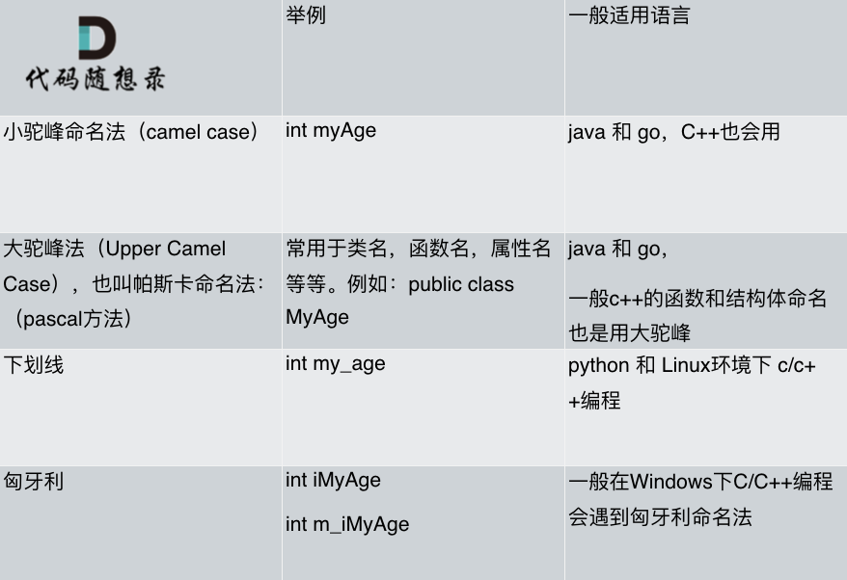

Slide 46

Thanks To your Careful Guidance

